Slide 1

Informe de Gestión
Mesa Pública
Centro Zonal 3 Granada
Municipio San Juan de Arama
Enero a mayo de 2017

Slide 2
ICBF Regional Meta
Centro Zonal 3 Granada
San Juan de Arama
Fecha del Informe: 6 de julio de 2017
Responsable: Oswaldo Enrique Charrys Bravo

Slide 3
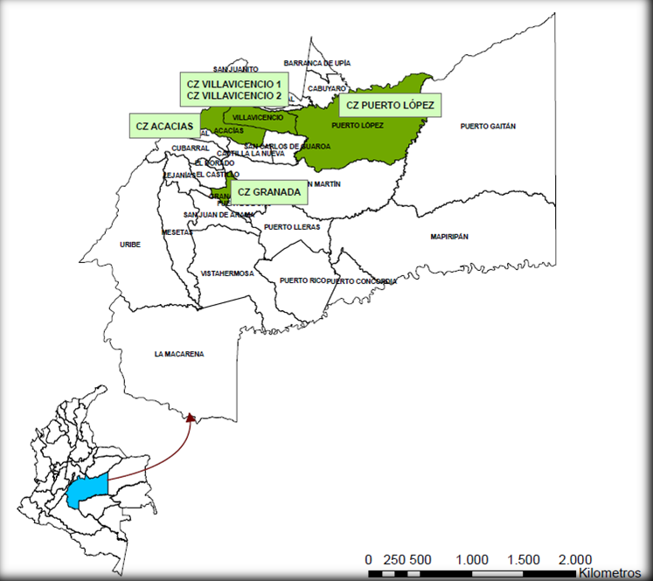
Información del Departamento y la Regional
Datos Generales Depto. | Total | %
Población Total del Departamento | 979.683 | 66%
Población Total Menor 18 Años | 331.780 | 34%
Niños y Niñas de 0 a 5 Años | 113.517 | 12%
Niños y Niñas de 6 a 11 Años | 111.113 | 11%
Adolescentes de 12 a 17 Años | 107.150 | 11%
Mapa
ICBF- Datos Generales
No. de Municipios | 29
No. de Centros Zonales | 5
Centros Zonales Especializados | 2
Centros Zonales Mixtos | 3
Personal De Planta | 93
Contratistas | 113
Vacantes | 9

Slide 4
Información municipio San Juan de Arama
Datos Generales San Juan de Arama | Total | Niñas | Niños | %
Población Total del Municipio | 8.764 | 4.188 | 4.576 | 100%
Población Total Menor de 18 Años | 3.620 | 1.753 | 1.867 | 42%
Niños y Niñas de 0 A 6 Años | 1.526 | 743 | 783 | 17%
Niños y Niñas de 7 A 11 Años | 1.041 | 502 | 539 | 11%
Adolescentes de 12 A 17 Años | 1.053 | 508 | 545 | 12%

Slide 5
Centro Zonal 3 Granada
Mapa de Áreas de Influencia
Centro Zonal No. 3 | Granada
Municipios de influencia | Granada, Fuente de Oro, San Juan de Arama, Mesetas, Vista Hermosa, Lejanías, Puerto Rico, Puerto Concordia, Puerto Lleras y El Castillo
Población total de los Municipios del área de influencia del centro zonal. | 190.881
Población 0-18 años de los Municipios del área de influencia del centro zonal | 76.475
Personal de Planta | 5
Contratistas | 15
Vacantes | 1
Población usuarios atendidos por ICBF | Procesos Procesales y Extraprocesales: 178 Programas ICBF – Promoción y Prevención: 8926.
Población pendiente por atender | 1 solicitud de apertura de hogar comunitario de Bienestar en la Vereda Villa la PAZ
Presupuesto funcionamiento
Presupuesto inversión Centro zonal Granada | $17,800,763,306

Slide 6

Protección

Slide 7
Protección de Niños, Niñas y Adolescentes
Generalidades y estrategias
El proceso de Protección está fundamentado en acciones institucionales que promueven el restablecimiento de derechos de niños, niñas, adolescentes, jóvenes, mujeres gestantes y madres lactantes, cuando estos han sido vulnerados amenazados o inobservados, basados en el cumplimiento de los principios de interés superior y prevalencia de sus derechos.
Este proceso busca garantizar la atención integral de los niños, las niñas y los adolescentes, en el ejercicio de sus derechos y las libertades consagradas en los instrumentos internacionales de Derechos Humanos. Dicha garantía y protección será obligación de la familia, la sociedad y el Estado.

Slide 8
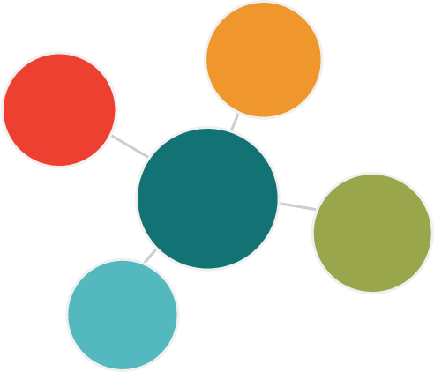
Protección de Niños, Niñas y Adolescentes
ICBF Meta
25
Defensores de familia
48
Total niños,niñas y adolescentes
en
Instituciones
751
Total niños, niñas y adolescentes
PARD
459
Niños, niñas y adolescentes ubicados en
hogares
sustitutos.
319
Total niños, niñas y adolescentes
en su Familia

Slide 9
PROTECCIÓN DE NIÑOS, NIÑAS Y ADOLESCENTES
Protección de Niños, Niñas y Adolescentes
Un total de 814 niños, niñas y adolescentes en Proceso Administrativo de Restablecimiento de Derechos con medidas
9 niños, niñas y adolescentes declarados en Adoptabilidad
66 Niños, niñas y adolescentes en vulnerabilidad
8 Niños, niñas y adolescentes en Trámite de Adoptabilidad
361 Niños, niñas y adolescentes sin definición jurídica
319 Niños, niñas y adolescentes con Reintegro Familiar
Notes:
9

Slide 10
Protección de Niños, Niñas y Adolescentes
(Centro Zonal 3 Granada)
Centro Zonal de Niños, Niñas y Adolescentes
En medio institucional: | 0
En Colocación Familiar (Hogares Sustitutos): | 91
En su familia: | 284
Niños de difícil adopción: Mayores de años sin discapacidad Mayores de 18 años sin discapacidad Mayores de 7 años con discapacidad Mayores de 18 años con discapacidad | 9 8 4 6
Niños Adoptados: | 3
Información
Centro Zonal 3 Granada
Centro Zonal Total de NNA
Niños en adoptabilidad normal: | 28
Niños en vulnerabilidad ICBF: | 42
Niños en vulnerabilidad Comisarías: | 20
Niños en trámite de adoptabilidad: | 5
Niños sin definición jurídica : | 50
Niños reintegrados a la familia: | 23

Slide 11
Protección de Niños, Niñas y Adolescentes
HOGARES SUSTITUTOS
Regional | Colocación Familiar
 | HOGARES SUSTITUTOS
 | Administrados por ONG | Administrados por ICBF
Total Unidades de Servicio Hogar Sustituto Regional | 260
Unidades de Servicio Hogar Sustituto Centro Zonal No. 3 Granada | 32 | 0
Notes:
11

Slide 12
Protección de Niños, Niñas y Adolescentes
Adopciones regional Meta
Tipo de Adopciones | Total de Adopciones
 | Año 2016 | Año 2017
Adopciones por Familias Colombianas | 11 | 9
Adopciones por Familias Extranjeras | 11 | 1
Totales | 22 | 10
No. De niños, niñas y adolescentes reportados al comité:
Año 2016 | Año 2017
42 | 37
Notes:
12

Slide 13
Protección de Niños, Niñas y Adolescentes:
Adopciones Centro Zonal 3 Granada
Tipo de Adopciones | Total de Adopciones
 | Niñ@s | Año
Adopciones por Familias Colombianas | 1 | 2017
Adopciones por Familias Extranjeras |  | 2017
Totales | 1 | 2017
No. De Niños, Niñas y Adolescentes Reportados al Comité
Niñ@s | Año
2 Niñas | 2017
2 Niños | 2017
Notes:
13

Slide 14
Protección de Niños, Niñas y Adolescentes:
Adopciones Información regional
Niños, niñas y adolescentes reportados a sede nacional durante el año | 37
Familias colombianas en lista de espera: | 7
Adopciones en trámite: | 8
Promedio de días desde el reporte al comité hasta La asignación | 30 días
Promedio de reuniones de comité de adopciones al año | 52 a la fecha 22
Notes:
14

Slide 15
Protección de Niños, Niñas y Adolescentes:
Adopciones - Centro Zonal 3 Granada
Niños, niñas y adolescentes reportados a sede nacional durante el año | 0
Familias colombianas en lista de espera: | 0
Adopciones en trámite: | 1
Promedio de días desde el reporte al comité hasta La asignación | 0
Promedio de reuniones de comité de adopciones al año | 0
Notes:
15

Slide 16

Primera Infancia

Slide 17
Apoyo a la Primera Infancia
Generalidades y Políticas
La Ley 1804 del 02 de Agosto de 2016, establece la política de estado para el desarrollo integral de la primera infancia de Cero a Siempre, representado la postura y comprensión que tiene el Estado colombiano sobre la primera infancia, el conjunto de normas asociadas y las acciones estratégicas lideradas por el Gobierno, que en corresponsabilidad con las familias y la sociedad, aseguran la protección integral y la garantía del goce efectivo de los derechos de la mujer en estado de embarazo y de los niños y niñas desde los cero (0) hasta los seis (6) años de edad.
El ICBF tiene como objetivo general, la atención de niñas y niños de cero a seis años, de acuerdo con marco general vigente del Instituto Colombiano de Bienestar Familiar-ICBF y la Política de Estado para el Desarrollo Integral de la Primera Infancia de Cero a Siempre, los Fundamentos Políticos, Técnicos y de Gestión para la atención integral, los referentes técnicos para la educación inicial en el marco de la atención integral, y toda documentación de las áreas del ICBF que tengan incidencia en los procesos de primera infancia en el territorio nacional.

Slide 18
Apoyo a la Primera Infancia
Población atendida ICBF por la regional: año 2017
Proyectos | Población | Usuarios
ATENCIÓN PROPIA E INTERCULTURAL | INDIGENA 100 % | 1080
CDI INSTITUCIONAL | POBLACION MESTIZA 98,3% AFROCOLOMBIANO 0,8 % COMUNIDAD NEGRA 0,1 % INDIGENA 0,7 % PALENQUERO 0,1 % | 2995
DESARROLLO INFANTIL EN MEDIO FAMILIAR - FAMILIAR INTEGRAL | POBLACION MESTIZA 98,15 % PALENQUERO 0,04 % COMUNIDAD NEGRA 0,01 % AFROCOLOMBIANO 0,10 % INDIGENA 1,7 % | 9793
HCB AGRUPADOS -INSTITUCIONAL TRADICIONAL | POBLACION MESTIZA 98,89 % PALENQUERO 0,18 % INDIGENA 0,56 % AFROCOLOMBIANO 0,37 % | 533
HCB FAMI-FAMILIAR TRADICIONAL | POBLACION MESTIZA 99,67 % PALENQUERO 0,07 % INDIGENA 0,19 % AFROCOLOMBIANO 0,07 % | 2548
HCB TRADICIONAL- COMUNITARIO (T) | POBLACION MESTIZA 98,69 % PALENQUERO 0,5 % INDIGENA 0,49 % AFROCOLOMBIANO 0,32 % | 7410
HOGARES INFANTILES - INSTITUCIONAL INTEGRAL | POBLACION MESTIZA 98,45 % PALENQUERO 0,04 % INDIGENA 0,92 % COMUNIDAD NEGRA 0,04 % AFROCOLOMBIANO 0,55 % | 2180
No. TOTAL DE MADRES COMUNITARIAS DE TODAS LAS MODALIDADES |  | 807

Slide 19
Presupuesto Año 2017:
Programas San Juan de Arama

Slide 20
Apoyo a la Primera Infancia
Población atendida ICBF en San Juan de Arama: año 2017

Slide 21

Niñez y Adolescencia

Slide 22
Atención a la Niñez y la Adolescencia
Generalidades y estrategias
Programa “Generaciones con Bienestar”
Promover la protección integral y proyectos de vida de los niños, las niñas y los adolescentes, a partir de su empoderamiento como sujetos de derechos y del fortalecimiento de la corresponsabilidad de la familia, la sociedad y el Estado, propiciando la consolidación de entornos protectores para los niños, niñas y adolescentes.
En cumplimiento al enfoque diferencial territorial y al enfoque diferencial étnico se desarrollan la modalidad “Generaciones Tradicional con Bienestar” “Generaciones Étnicas con Bienestar” y “Generaciones Rurales con Bienestar” en los cuales se establece las particularidades y énfasis con las que cuentan dichas modalidades.
Estrategia de Acciones Masivas de Alto Impacto Social –AMAS–.
Tiene por objetivo generar acercamientos a niños, niñas y adolescentes de poblaciones en situación de riesgo y amenaza de vulneración, a través de un tipo de oferta flexible, novedosa y atractiva, que recurre a disciplinas artísticas, deportivas, productivas, culturales y/o comunicativas, como medio para trabajar prevención de modo inspirador, asertivo y transformador.

Slide 23
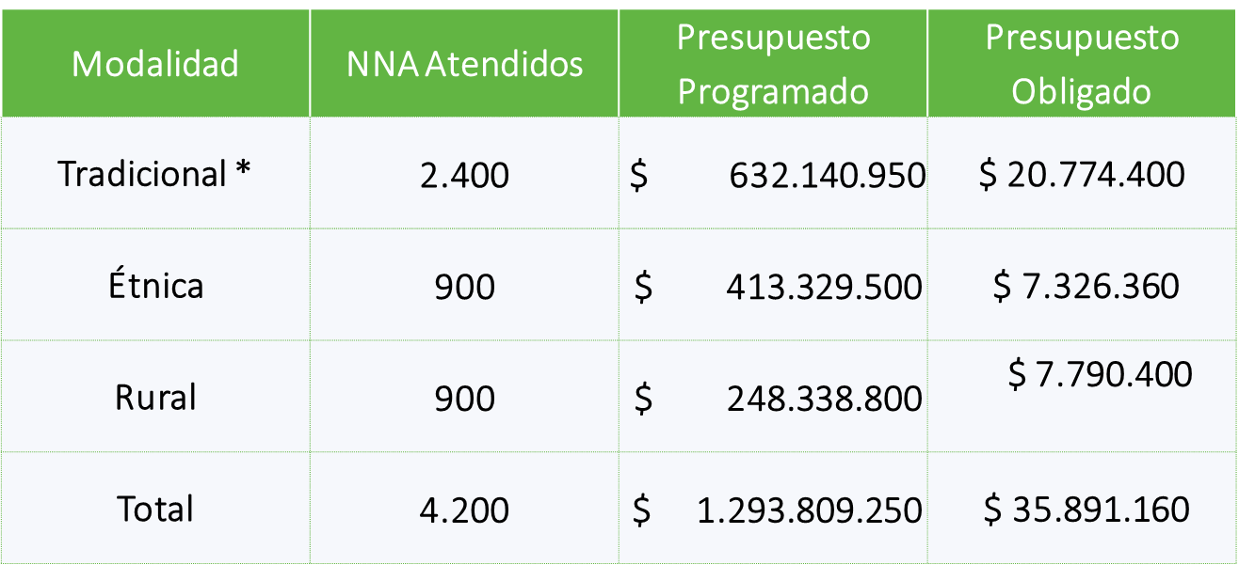
Atención a la Niñez y la Adolescencia
Programas Generaciones con Bienestar Regional: 2017

Slide 24
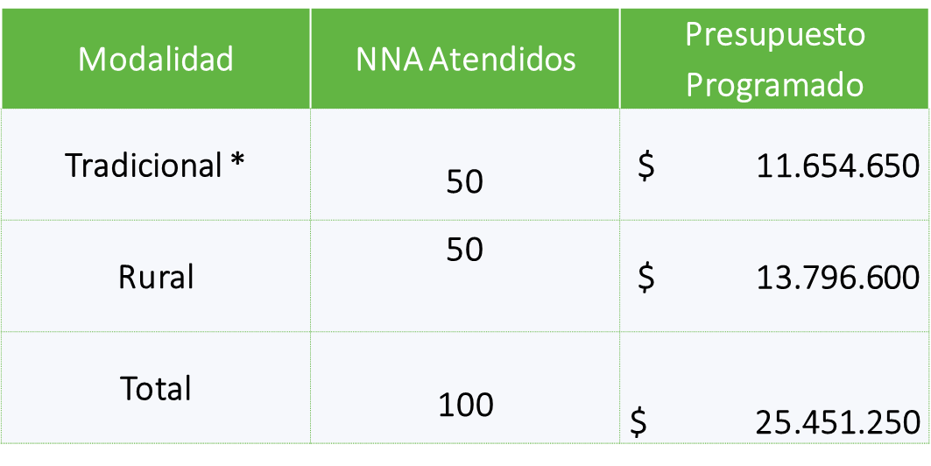
Atención a la Niñez y la Adolescencia
San Juan de Arama
Programas Generaciones con Bienestar: Año 2017
Fuente: Aplicativo SIM - Metas Sociales y Financieras

Slide 25
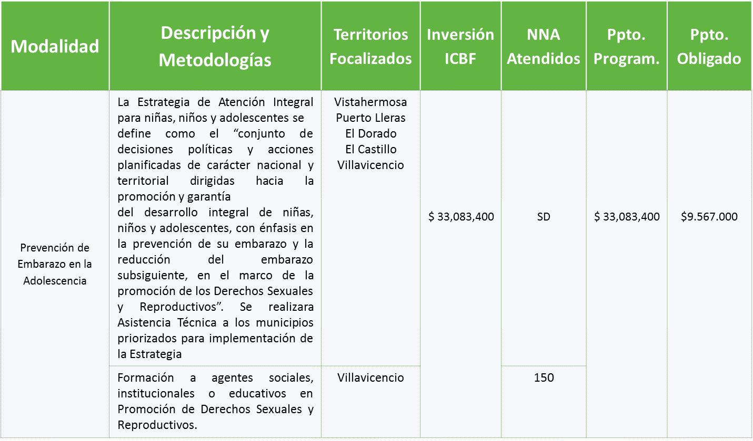
Atención a la Niñez y la Adolescencia
Otras estrategias

Slide 26
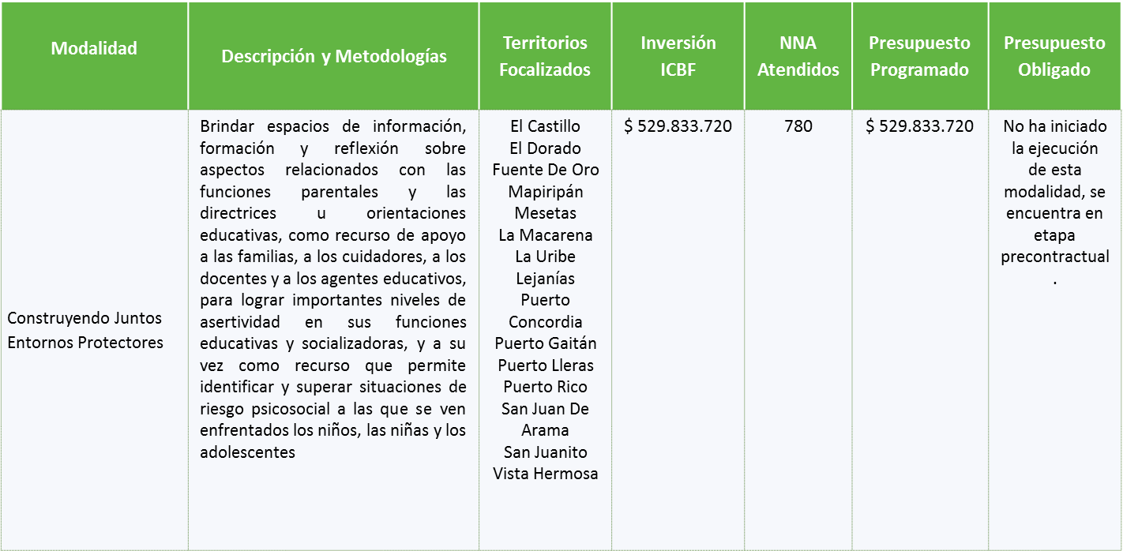
Atención a la Niñez y la Adolescencia

Slide 27

ATENCION FAMILIAS Y COMUNIDADES
Vigencia 2017
Centro zonal No 03
Granada.

Slide 28

Modalidades Ejecutadas Centro Zonal No 03 Granada.
Familia y Comunidad
Sub programa
Comunidades étnicas y rurales
Sub programa
Familias para la Paz
Familias con Bienestar Para la Paz.
Territorios Étnicos con Bienestar
UNAFA
Comunidades Rurales.
Total familias atendidas en el centro zonal: 1806

Slide 29

Familias con Bienestar Para la Paz
2017

Slide 30

OBJETIVO DE LA MODALIDAD
Potenciar capacidades individuales y colectivas con familias en situación de vulnerabilidad para fortalecer sus vínculos de cuidado mutuo y su integración social, a través de una Intervención psicosocial que involucre acciones de aprendizaje – educación, facilitación, apoyo terapéutico y consolidación de redes.

Slide 31
Municipios de ejecución FCB 2017
Modalidad Familias con Bienestar Para la Paz Centro zonal No 03 Granada
Municipio | Numero de cupos x municipio | Unidades de tejido familiar
Granada | 240 | 2
San Juan | 120 | 1
Vista Hermosa | 120 | 1
Puerto Concordia | 120 | 1
Puerto Rico | 120 | 1
Uribe | 120 | 1
Total | 840 Familias | 7
Operadores:
Zona 1 Plan
Zona 2: Lenguaje Ciudadano
9 Meses
de Ejecución.
Inversión:
$ 709.672.320,00

Slide 32

Territorios Étnicos con Bienestar 2017.

Slide 33
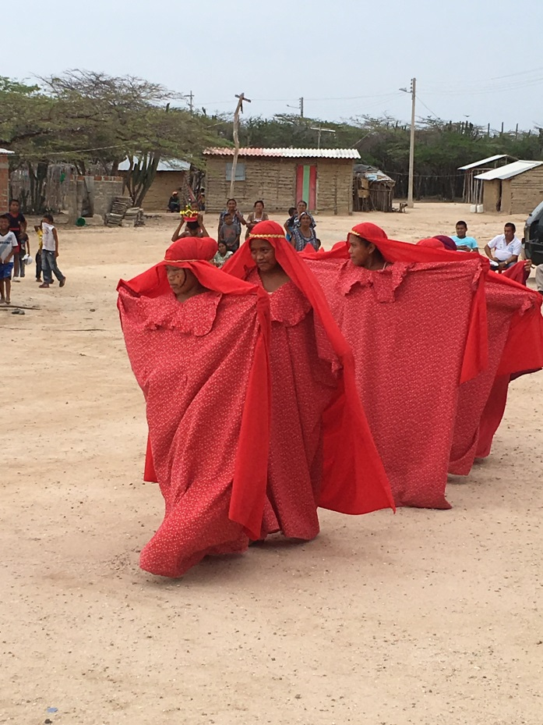
OBJETIVO
Apoyar procesos que favorezcan el desarrollo de las familias y comunidades de grupos étnicos, y que potencien sus capacidades para reafirmar su identidad cultural, sus dinámicas familiares y comunitarias, usos, costumbres y sus estructuras sociales, económicas, culturales y organizativas, por medio de acciones que mejoren sus condiciones de vida y posibiliten su crecimiento como individuos y grupos capaces de ejercer los derechos que les son inherentes.

Slide 34
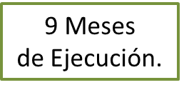

Municipios de ejecución TEB 2017
Modalidad Territorios Étnicos con Bienestar Vigencia 2017
Zona 1. Centro zonal 3 Granada
Municipio | Comunidad Étnica | Resguardo | Numero de cupos x municipio
Granada | Embera | Patio Bonito | 25
 | Asociación Mujeres étnicas | Casco urbano | 30
Mesetas | Nasa | Villa lucia – Ondas del cafre | 122
Puerto Concordia | Jiw | Luna roja – caño la Sal | 119
 | Sub Total |  | 296
OPERADOR:
Fundación Social Crecer
Inversión :
$ 318.611.520,00

Slide 35
Comunidades Rurales 2017.

Slide 36
Objetivo
Fomentar con las comunidades rurales formas de relacionamiento respetuosas, solidarias y de confianza mediante acciones de aprendizaje-educación y de gestión de redes que contribuyan a construir culturas de paz y a generar desarrollo local.

Slide 37
Municipios de ejecución FCR 2017
Inversión :
$ 628.727.040,00

Slide 38
MODALIDAD UNAFA
Centro Zonal No 03
Granada.

Slide 39

“MODALIDAD UNIDADES DE APOYO Y FORTALECIMIENTO A
FAMILIAS – UNAFA
CONTRATO DE APORTE No 1170/2017 CON LA FUNDACIÓN IDEAL JULIO H. CALONJE – NACIONAL
Objeto: BRINDAR ATENCIÓN A FAMILIAS CON NIÑOS, NIÑAS Y ADOLESCENTES CON DISCAPACIDAD DESARROLLANDO ACCIONES DE APRENDIZAJE - EDUCACIÓN, DE FACILITACIÓN Y DE GESTIÓN DE REDES QUE PROMUEVAN SU DESARROLLO FAMILIAR Y SU INCLUSIÓN SOCIAL.

Slide 40
“MODALIDAD UNIDADES DE APOYO Y FORTALECIMIENTO A
FAMILIAS – UNAFA
Modalidad “Modalidad Unidades De Apoyo Y Fortalecimiento A Familias – UNAFA” Vigencia 2017 Centro zonal No 03 Granada
Municipio | Numero de cupos x municipio | Unidades
Granada | 30 | 1
Total | 30 | 1
OPERADOR:
Fundación Ideal.

Slide 41
Logros y dificultares Centro zonal 3 Granada
Logros | Dificultades
Contar para la vigencia del 2017 con el programa Familias para la Paz dirigido a los niños y niñas que tienen algún tipo de vulneración y es contar con una intervención de apoyo psicosocial, para el área de influencia del centro zonal cubre los siguientes municipios: Granada 240 cupos, San Juan de Arama 120 Cupos, vista Hermosa 120 Cupos, Pto Concordia 120 cupos, Pto rico 120 Cupos Comunidades Rurales atención Psicosocial a las Familias de la Zona Rural y cubre las área rurales de los Municipios del Castillo 160 Familias, Pto Rico 160 Familias, Pto concordia 160 Familias y Pto lleras 160. Atender 1806 familias de la zona urbana y rural. | Baja cobertura en programas de primera infancia que ha conllevado al cierre de los mismos. Alto Numero de Comunidad rural dispersa en los municipios de Castillo, Pto Rico, Pto concordia y Pto lleras que dificulta reunirlos en un punto equidistante. Difícil acceso a algunas zonas rurales del área de influencia del centro zonal por sus condiciones geo-espaciales

Slide 42
Reto Centro Zonal 3 Granada
Mejoramiento en la oportunidad y calidad del servicio en cada uno de los programas ubicados por parte del ICBF en el municipio de San Juan de Arama. Fortalecer la Articulación del Sistema Nacional de Bienestar Familiar en el Municipio.

